Slide 1

INITIATION AU
HTML & CSS
Avec la participation de ADJANKE Joël, HOUANGASSI Yvette et KUAKUVI Jérémie .
Apprenez les bases de
la création de sites web en HTML et CSS avec nous
Communauté OOZONS

Slide 2
Introduction au HTML et CSS
Objectifs :
Définition, importance et historique du HTML et CSS
Préparation de l’environnement
Les bases du HTML (Balises les plus utilisées)
Structure générale d’un fichier HTML
Exercices pratiques

Slide 3

Définition, importance et historique

Slide 4
HTML
HyperText Markup Language

Slide 5

HTML Tim Berners-Lee

Slide 6
CSS
Cascading Style Sheets

Slide 7

CSS Håkon Wium Lie

Slide 8
Préparation de l’environnement
Installation d'un éditeur de texte (VS Code)
Téléchargement et Installation :
- Téléchargez et installez VS Code
Extensions Utiles :
- Live Server : Prévisualisation en temps réel.
- Prettier : Formatage uniforme du code.
- HTML Snippets : Extraits de code HTML.

Slide 9
Préparation de l’environnement
Autres Éditeurs de Texte
- Sublime Text : Léger et rapide.
- Atom : Open-source et personnalisable.
- Brackets : Conçu pour les développeurs web.

Slide 10
Les bases de HTML

Slide 11
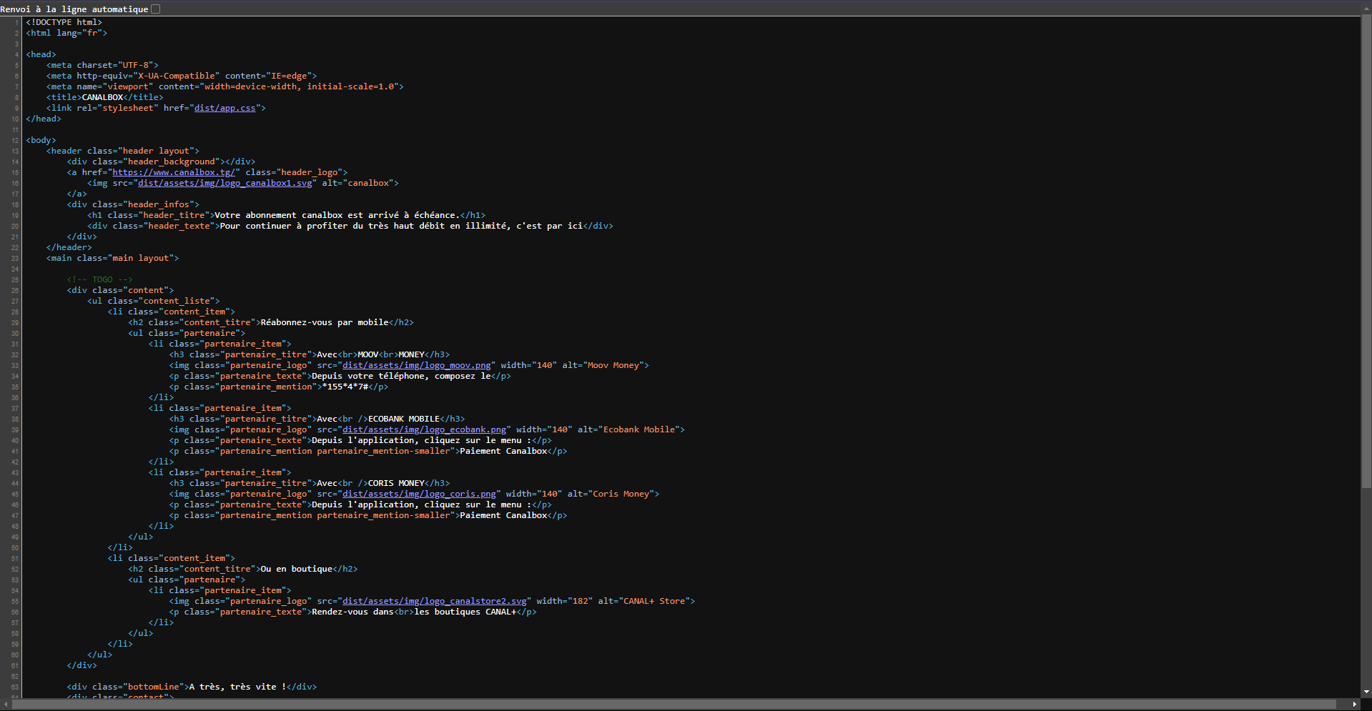
HTML et CSS

Slide 12

Résultat visible a l’écran

Slide 13
Les balises

Slide 14
Tableau récapitulatif des balises de base en HTML
Balises | Description | Fonction principale
<h1> à <h6> | Définit les titres de différents niveaux | <h1> pour le titre principal, <h6> pour les sous-titres
<p> | Définit un paragraphe de texte | Utilisé pour le texte des paragraphes
<a> | Définit un lien hypertexte | href attribue l'URL de destination

Slide 15
Tableau récapitulatif des balises de base en HTML
<ul> | Définit une liste non ordonnée (à puces) | Contient des éléments de liste <li>.
<ol> | Définit une liste ordonnée (numérotée) | Contient des éléments de liste <li>
<li> | Définit un élément de liste | Contient des cellules de tableau <th> et <td>
<tr> | Définit une ligne dans un tableau | Contient des cellules de tableau <th> et <td>
<div> | Définit une division ou une section dans un document | Utilisé pour regrouper des blocs de contenu

Slide 16
Tableau récapitulatif des balises de base en HTML
<span> | Définit une section en ligne dans un document | Utilisé pour aller à la ligne suivante
<hr> | Insère une ligne horizontale | Utilisé pour séparer le contenu visuellement
<strong> | Définit un texte fortement accentué | Généralement affiché en gras
<em> | Définit un texte emphatique | Généralement affiché en italique

Slide 17
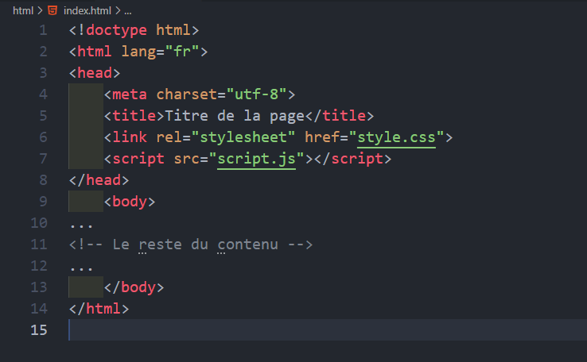
Structure générale d’un fichier HTML

Slide 18
Exercices pratiques

Slide 19
Fin du jour 1
Si certaines parties du cours vous ont paru floues ou incomprises, n'hésitez pas à poser des questions.

